Slide 1
千禧年问题的一丁点想法
Shy.Song
2016-10-11
Confidential Property

Slide 2
千禧年问题
1. P = NP ?
2. 霍奇猜想
3. 庞加莱猜想
4. 黎曼假设
5. 杨-米尔斯规范场存在性和质量缺口假设
6. NS方程解的存在性与光滑性
7. 贝赫和斯维讷通-戴尔猜想
Confidential Property

Slide 3
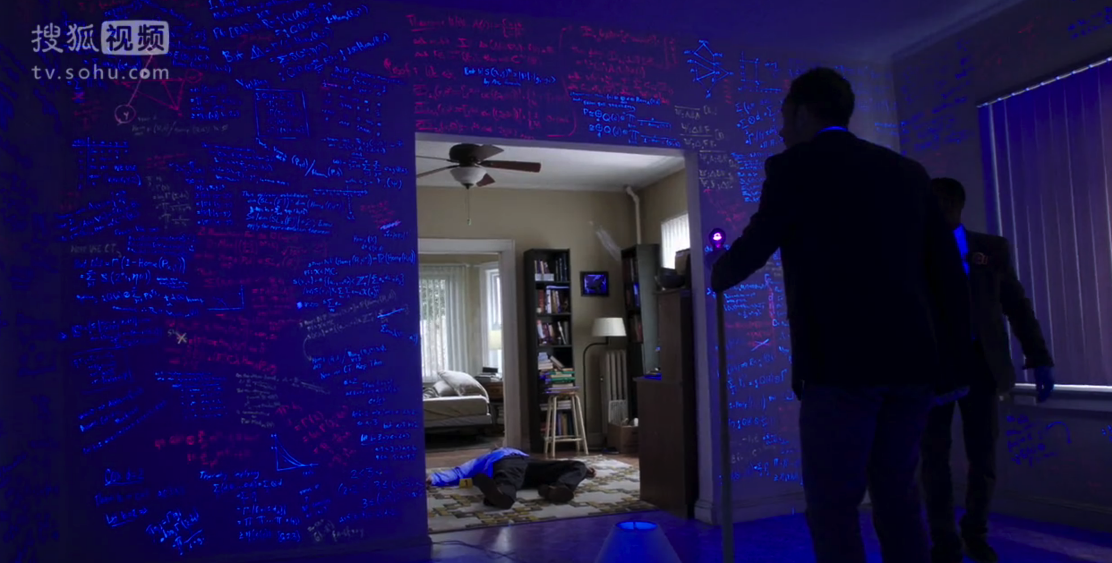
基本演绎法
Confidential Property
Notes:
明确给所有人

Slide 4
P = NP
能用电脑快速验证一个解的问题，也能够用电脑快速地求出解。
Confidential Property

Slide 5
时间复杂度
一个程序解决问题需要花多少时间？
规模扩大：
所花时间增长的速度有多快？
O(0.01 * n³) > O(100 * n²)
Confidential Property

Slide 6
时间复杂度
多项式级的复杂度：
O(1), O(log(n)), O(nª)
非多项式级的复杂度：
O(a^{n}) , O(n!)
复杂度：非多项式 > > 多项式
计算机程序算法，通常是多项式级的复杂度。
Confidential Property

Slide 7
问题归类
期望：所有问题的解都可以用多项式级复杂度的算法。
不可解问题！！！
非多项式问题！！！
Confidential Property

Slide 8
The Halting Problem
输入一段程序代码和一个针对此程序的输入，能否编程判断运行这个程序后程序是否会终止？
//a : 程序源码， b : 程序输入参数
function Halting(a, b)
{
//经过一系列算法
//若程序a接受参数b后执行终止，则返回true
//否则返回false
******
return trur/false;
}
Program Bug;
var
input
begin
get(input); //读入input
if halting(Program Bug code, input) then repeat until false
end.
Confidential Property

Slide 9
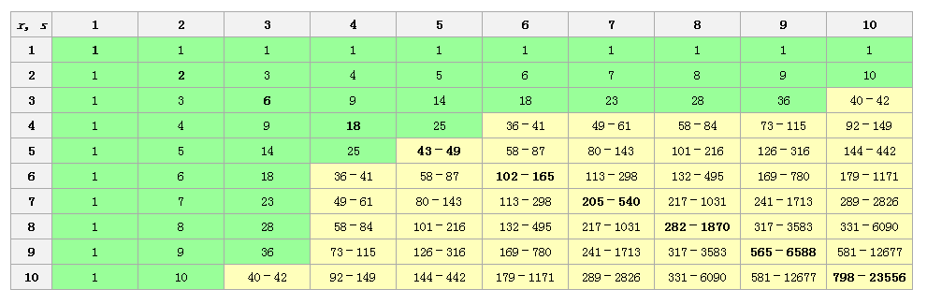
非多项式问题
拉姆齐问题
R(5, 5) = 2⁹⁰³ * C⁵ * 10 = 100···00TB（200多个0）
₄₃
Confidential Property

Slide 10
矛盾与存在
无解也无算法
有解但无算法
Confidential Property

Slide 11
P
Polynomial（多项式）
Confidential Property

Slide 12
NP
Nondeterministic Polynomial（非确定）
可以在多项式的时间里验证一个解的问题。
可以在多项式的时间里猜出一个解的问题。
无法在多项式的时间验证一个解，不属于NP。
Confidential Property

Slide 13
P/NP
所有的P类问题都是NP问题。
大量的计算机、信息学世界难题，都是NP问题。
是否所有的NP问题都是P问题？
Confidential Property

Slide 14
P=NP
P=NP是信息学的巅峰，是计算机的终极问题。
如果被证明成立，则RSA、人工智能等等问题，都将被转换为P类问题。
Confidential Property

Slide 15
NPC
Nondeterministic Polynomial Complete（完全的）
NPC的存在，大家更愿意相信P≠NP。
Confidential Property

Slide 16

规约问题
ax + by = c
ax² + bx + cy² + dy = c
Confidential Property

Slide 17
规约特点
Hamiltonian 到 Traveling salesman problem。
传递性
复杂度递增性
法则：
任意程序A的输入，都能按法则变换成程序B的输入，使两程序的输出相同，那么我们说，问题A可约化为问题B。
Confidential Property

Slide 18
神奇的存在
所有NP问题
一个牛逼的NP问题
一群牛逼的NP问题（NPC）
Confidential Property

Slide 19
NPC的特点
它是一个NP问题。
所有的NP问题都可以约化到它。
如何证明一个NP问题是NPC问题？
神一样的证明：
先证明它是一个NP问题，再证明其中一个已知的NPC问题能约化到它
Confidential Property

Slide 20
第一个NPC
给定一个逻辑电路，问是否存在一种输入使输出为True？
各路英雄好汉开始贡献力量：
Hamiltonian 回路被证明为NPC问题。
TSP问题被证明为NPC问题。
https://en.wikipedia.org/wiki/List_of_NP-complete_problems
Confidential Property

Slide 21
脑洞大开
几万次方的多项式算法是P问题么？——图灵机的适用性
多项式解法是谁想到的？——数学家每天在做大量的验证
NP=指数级算法？——同样没有人证明出来
真包含关系极其难以证明。有的时候真的让人很怀疑最初的分类方法是不是合理的，究竟是这些问题就没法被很完美的定义，还是只是我们不够聪明呢？
Confidential Property

Slide 22
嫌疑人X的献身
东野圭吾
2006年日本文学最高荣誉直木奖
日本推理小说史上绝无仅有的奇迹，同时摘得三大推理小说排行榜年度总冠军：
这本小说了不起
本格推理小说Top 10
周刊文艺推理小说Top 10
Confidential Property

Slide 23
想出一道难题和解出难题哪个更容易？
自己解答和验证给出的答案是否正确哪个更容易？
Confidential Property

